Slide 1
绿色香料产业园
开发建设项目

Slide 3
1.1
1.2
1.3
1.4
区
域
概
况
项
目
政
策
环
境
区
域
经
济
社
会
发
展
区
域
招
商
引
资
优
惠
政
策

Slide 4
1.1 区域概况
怒江，西邻缅甸
北靠西藏，东连迪庆、大理、丽江，南接保山
是我国重要的生态功能区
是世界自然遗产“三江并流”腹地
享有“地质地貌博物馆”和“世界生物物种基因库”的美誉

Slide 5
1.2 区域经济社会发展
2013-2017年怒江州GDP变化情况
2017年怒江州完成地区生产总值141.5亿元，可比增长10.9%，比全省高1.4个百分点；完成固定资产投资151.65亿元，同比增长25.41%；完成社会消费品零售总额36.53亿元，同比增长12%。
2013-2017年怒江州固定资产投资变化情况
2013-2017年怒江州社会消费品零售总额变化情况

Slide 6
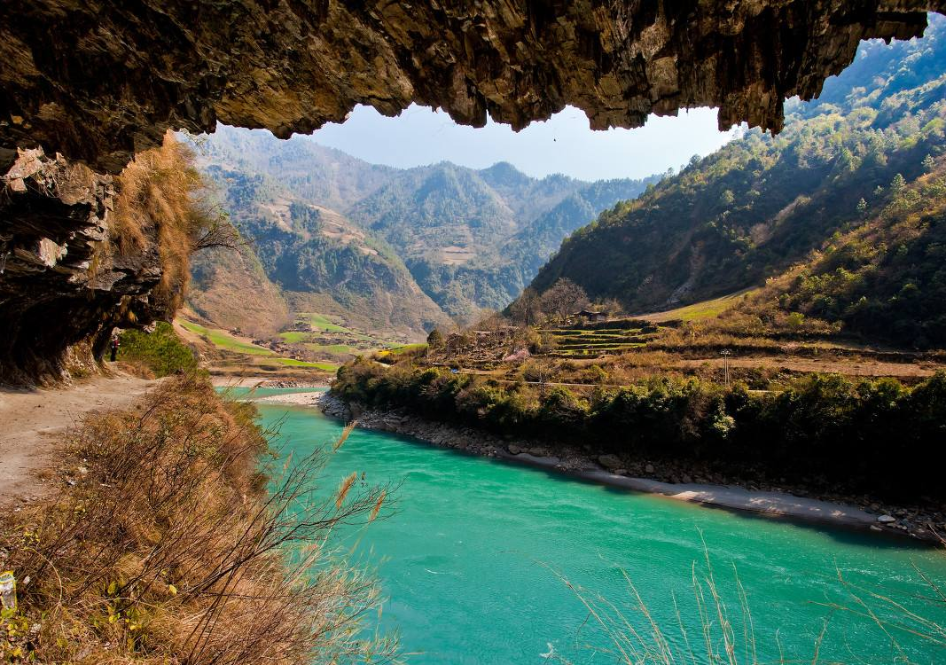
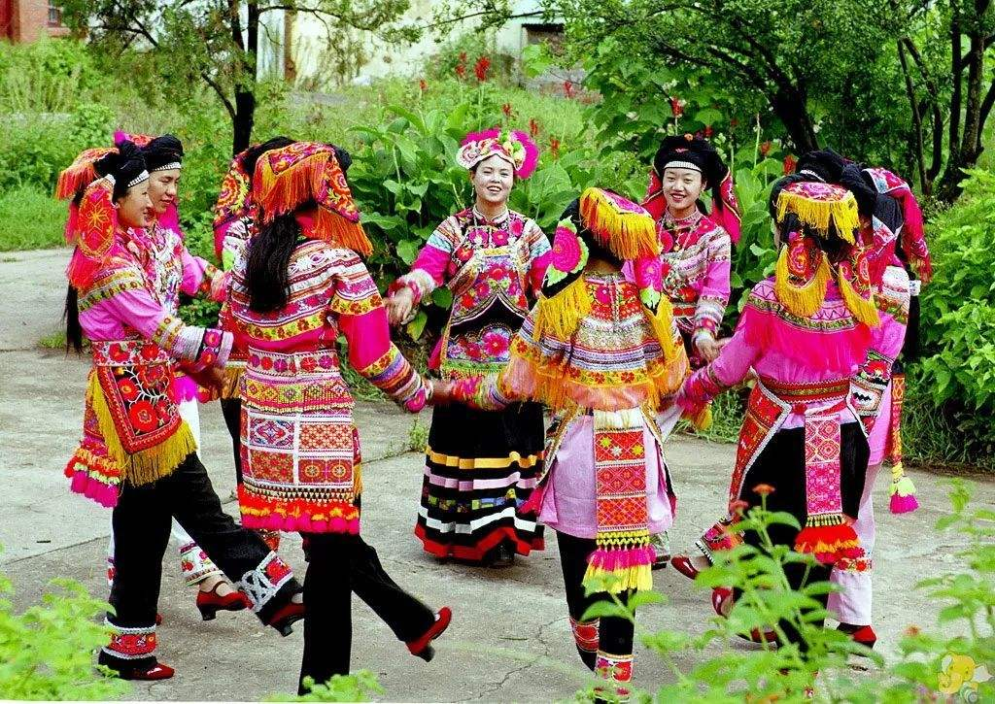
1.2 区域经济社会发展
发展战略
发展目标
“脱贫强基、生态养山、产业润江、通道活边”。
经济发展实现新跨越，脱贫攻坚取得决定性胜利，各族人民生活水平和质量实现新提高，基础设施取得新突破，支撑发展的产业体系基本形成，生态建设取得显著成效。
加快建设：
民族团结进步示范州
生态文明排头兵建设的先行区
通缅达印的重要辐射基地

Slide 7
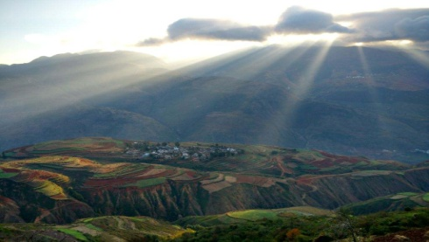
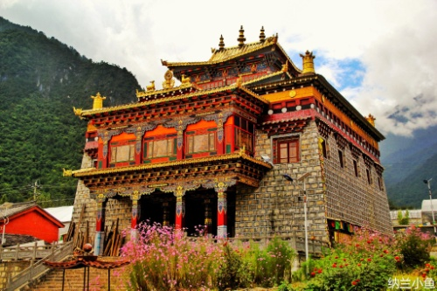
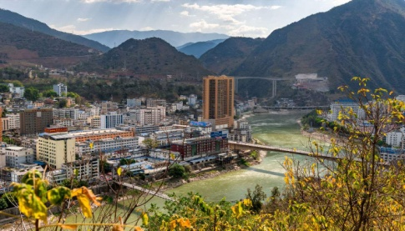
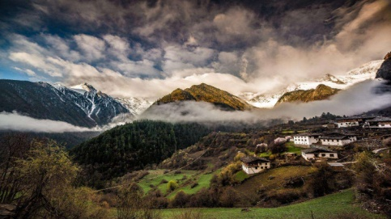
1.3 项目政策环境
《国务院关于促进健康服务业发展的若干意见》(国发 (2013) 40号)
《意见》提出：鼓励有条件的地区面向国际国内市场，整合当地优势医疗资源、中医药等特色养生保健资源、绿色生态旅游资源，发展养生、体育和医疗健康旅游。
《国家旅游局国务院扶贫办关于支持深度贫困地区旅游扶贫行动方案》(国发(2018)5号)
《方案》提出，支持深度贫困地区旅游扶贫的基本原则是集中优势力量，强化攻坚责任；发挥产业优势，实现有效带动；坚持深度开发，寻求创新突破；注重利益分配，确保精准扶贫。
《云南省人民政府关于加快中药(民族药)产业发展的指导意见》(云政发(2015) 27号)
《意见》提出：推进“云药之乡”建设，到2020年，全省中药(民族药)总产值达到1400亿元，年均增长15%以上，建成国际化天然药物产业基地。
2018年云南省政府工作报告
《报告》提出：为培育新动能，2018年云南将全力打造世界一流的“绿色能源”绿色食品”“健康生活目的地”这“三张牌”，形成几个新的千亿元产业”。

Slide 8
1.4 区域招商引资优惠政策
市场准入：放宽市场准入，放开投资方式，放开经营范围。鼓励文化产业发展投资项目；鼓励农、林、畜业产业化开发和农林产品加工项目等。
1
土地使用：优先保障工业园区标准厂房建设用地。建立外来投资项目土地审批“绿色通道“；对科技含量高、经济效益好、资源消耗低、环境污染小的外来投资项目，优先保障用地。
2
财政扶持：凡在州内登记注册的外来投资企业，根据企业对地方经济的贡献，企业可向州、县人民政府申请财政专项扶持资金。
3
4
投资服务政策：强化审批服务，凡引进的投资项目，除法律法规明确规定由省级有关部门审批的除外，均在州内完成核准、备案。建立行政公示制和时限；建立完善的“一站式”审批服务；施行项目推进督查制度。
税收优惠：全州各级税务机关应根据税收法律、法规的规定，认真贯彻落实税收优惠政策，现行国家、省出台的相关投资优惠政策要逐一落实到位。
5
具体参见：《怒江傈僳族自治州外来投资促进办法》。

Slide 9
2.1
2.2
2.3
2.4
2.5
香
料
植
物
资
源
优
势
产
业
发
展
潜
力
优
势
自
然
生
态
环
境
优
势
省
级
政
策
支
持
和
资
金
保
障
优
势
怒
江
州
委
、
州
政
府
高
度
重
视

Slide 10
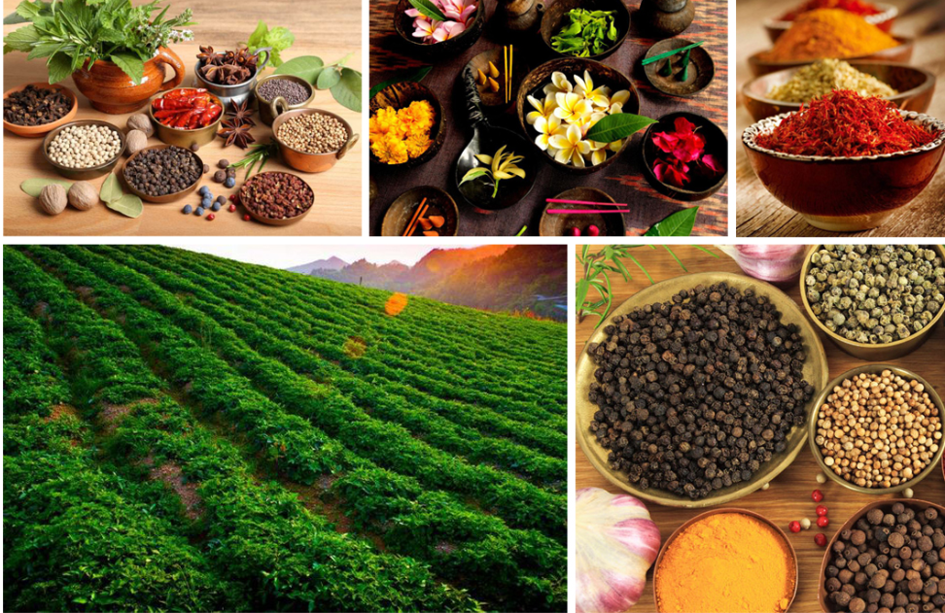
2.1 香料植物资源优势
怒江复杂的地形地貌，多种多样的森林类型、土壤种类以及得天独厚的立体气候条件，孕育了丰富的香料植物资源，境内可采集的香料资源丰富，主要品种有草果、艳山姜、花椒、山胡椒（山苍子）、八角、高山木姜子、红叶木姜子等。
2017年底怒江草果种植面积已达103万亩，产量2.95万吨，全州草果种植面积和产量均占全省总量的50%以上，属全国第一。

Slide 11
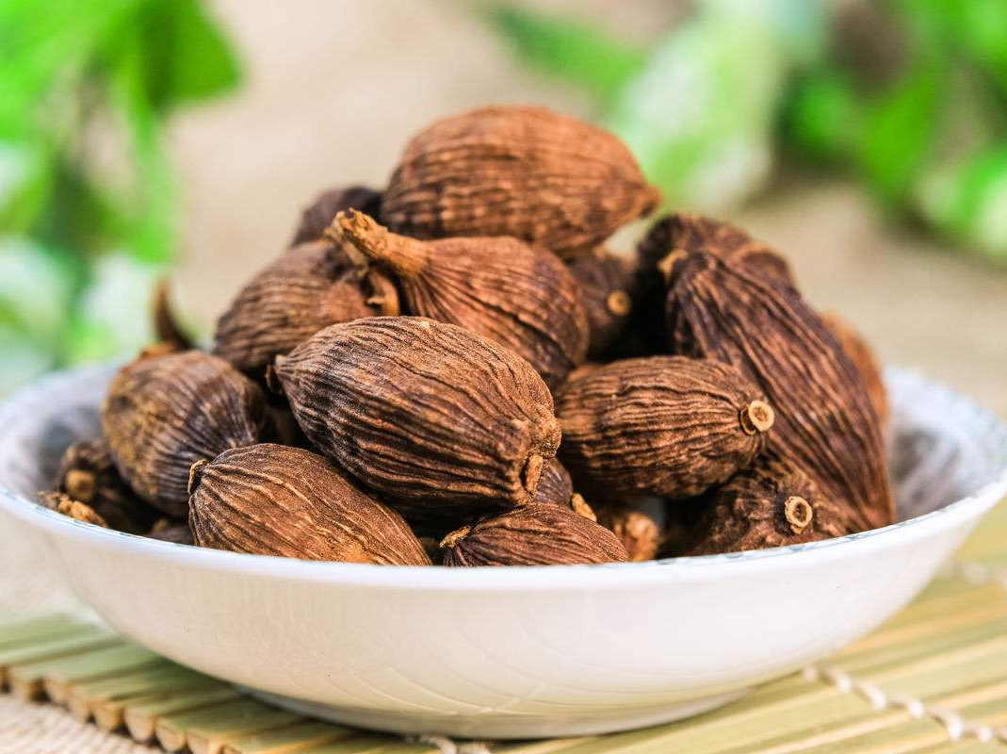
2.2 产业发展潜力优势
至2020年，怒江全州香料种植总面积达200万亩以上。其中：
草果面积稳定在130万亩以上
花椒种植面积达20万亩
艳山姜种植面积达20万亩
山胡椒（山苍子）种植面积达20万亩
其他香料种植面积达10万亩
全州有林地面积1898.35万亩，农村居民人均拥有林地35.8亩，是人均耕地的25.5倍，全州拥有草山面积775万亩，可利用面积596万亩，广阔的山林草地为发展草果、艳山姜、花椒等香料植物种植提供了广阔的空间.
同时，结合怒江退耕还林和种植业结构调整，计划在25度以上陡坡地新建草果、艳山姜、花椒、山胡椒（山苍子）等香料植物69.6万亩。

Slide 12
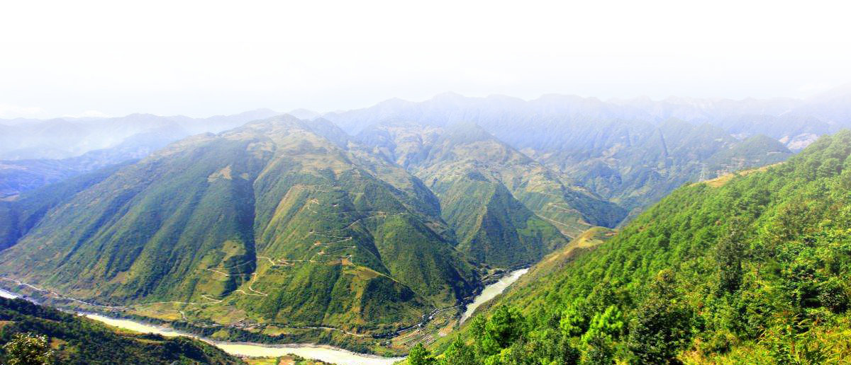
2.3 自然生态环境优势
怒江州是我国重要的生态功能区，是世界自然遗产“三江并流”腹地，享有“地质地貌博物馆”和“世界生物物种基因库”的美誉。
境内森林覆盖率达75.31%，境内90%的林地都覆盖着纯天然腐质土，土壤有机质比例较高，比全国平均水平高出50%以上，全氮、碱解氮、有效磷、速效钾等微量元素均高于全国平均水平。
怒江的农业生产依旧是传统农耕，大多数山区群众种地不使用农药和化肥，土壤零污染，易于绿色、有机食品生产。
众多优质、丰富、多样的生产要素高度聚集，为怒江发展绿色香料提供了得天独厚的自然环境基础，赋予了怒江农产品纯天然、高品质的品牌内涵，在全国独树一帜，使怒江成为发展高品质天然绿色香料的天堂和风水宝地。

Slide 13
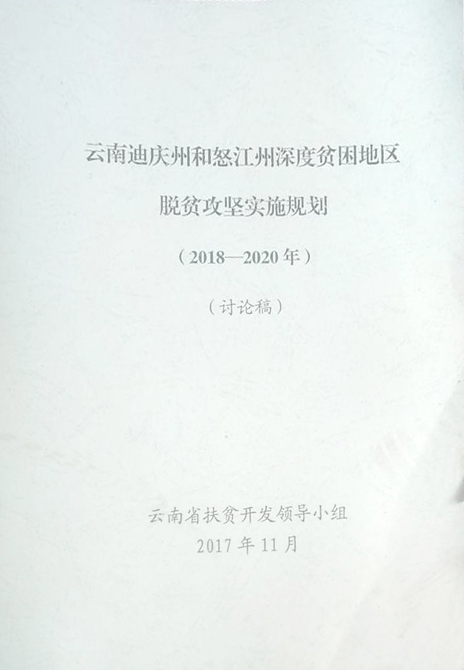
2.4 省级政策支持和资金保障优势条件
为全力推进深度贫困脱贫攻坚工作，中央及省、州出台了一系列的政策文件。在云南省扶贫开发领导小组关于印发《云南省全力推进迪庆州怒江州深度贫困脱贫攻坚实施方案（2018—2020年）》中，将草果、艳山姜、花椒等产业建设纳入产业脱贫的重点，安排了一定的项目资金，力争通过加大基础设施建设，新植扩面和提质增效，不断提升草果、艳山姜、山胡椒（山苍子）、花椒等产业增收效力，为打造怒江“绿色香料产业”提供了良好的政策支持和资金保障。

Slide 14
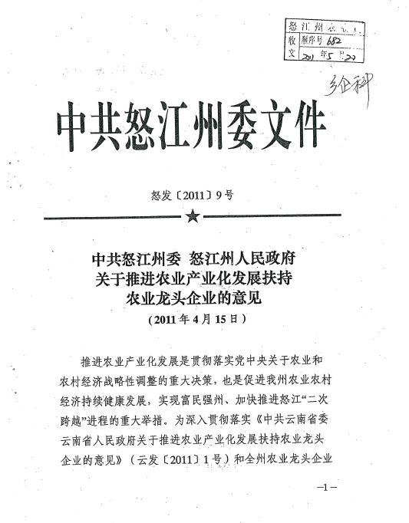
2.5 怒江州委、州政府高度重视
怒江州委、州政府高度重视香料产业的培育与健康发展，在《云南省怒江州傈僳族自治州全力推进深度贫困脱贫攻坚实施方案》和《怒江州人民政府办公室关于农业产业扶贫的指导意见》（怒政办发〔2017〕126 号）和《中共怒江州委怒江州人民政府关于全力打造“三张牌”助推怒江脱贫攻坚的实施意见》中，提出将绿色香料产业作为生产基地和品牌建设的重点来抓，并明确在绿色香料产业园基础设施建设、品牌打造、人才引进、财政补助、金融信贷等方面予以政策扶持。

Slide 15
3.1
3.2
3.3
3.4
香
料
产
业
链
分
析
国
际
香
料
产
业
市
场
中
国
香
料
产
业
市
场
本
项
目
发
展
潜
力

Slide 16
香料行业是国民经济中科技含量高、配套性强、与其它行业关联度高的行业，其产品广泛应用于食品、医药、日用等加香产品中，中国香料香精每年约销售200亿元人民币的产品，总量虽小，但它覆盖上述关联行业的年销售额可达到10万亿元人民币。
3.1 香料产业链分析
香料产业链示意图
冷饮饮料
调味品
香料
天然香料
食品工业
糖果烘焙
其他
烟草行业
烟酒工业
酒行业
天然等同香料
日化工业
香水、化妆品、香皂、洗发水、洗洁精、牙膏、洗衣粉、膏霜等
香疗，防病、保健、振奋精神等
合成香料
医药卫生工业
杀菌、防腐、避臭等

Slide 17
报告显示，全球香精香科产品种类超过6000余种， 销售收入从2008年的203亿美元增长到2017年的263亿美元，复合年均增长率为3%；预计到2024年全球香精香料市场规模将达到327亿美元。
3.2 国际香料产业市场
市场规模
全球香精香料市场规模现状及走势图（亿美元）

Slide 18
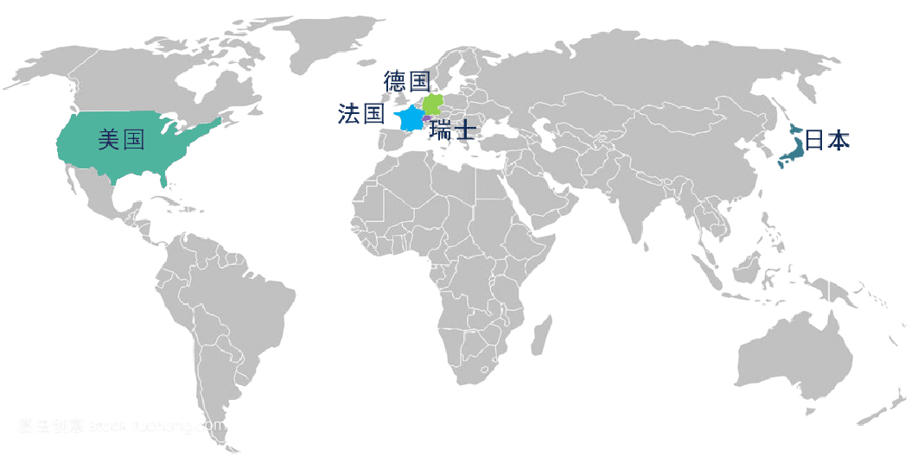
总体来看，世界香料业呈现高度垄断状况，市场主要掌握在像美国IFF和威斯康新、瑞士奇华顿和芬关意、德国德威龙、日本高砂和长谷川等国际十大香精香料公司。2017年前十大香精香料生产企业合计销售额所占比重达到78.73%。
3.2 国际香料产业市场
竞争状况
全球主要香精香料公司分布图

Slide 19
3.3 中国香料产业市场
市场规模
我国香精香料行业已逐步朝着国家化的方向发展。就市场规模而言，其在2010年、2017年分别为367.2亿元和621.0亿元，呈现出逐年递增的趋势。预计未来几年香精香料将延续增长态势，到2024年将达到977.1亿元。
中国香精香料行业市场规模现状及趋势图

Slide 20
3.3 中国香料产业市场
市场运行状况
2017年我国香精香料行业规模以上企业数量达到了351家，行业销售收入约660.02亿元，行业利润约106.79亿元。
2011-2017年中国香精香料市场运行情况

Slide 21
3.3 中国香料产业市场
供给状况
2017年我国香精香料行业产量124.8万吨，其中香精产量约75.29吨，香料产量49.51万吨。未来纪念随着国内香精香料行业企业产能的不断扩大，预计到2024年我国香精香料行业产量将达到185.5万吨。
2010-2017年中国香精香料行业细分产量情况

Slide 22
3.3 中国香料产业市场
需求状况
随着国内食品、化妆品及化工行业的不断发展，香料香精行业需求量不断增长，从2010年的53.6万吨增长到2017年的117.4万吨，预计到2024年香精香料市场需求量将达到175.1万吨，需求空间大。
中国香精香料行业现状需求量及趋势图（万吨）

Slide 23
3.4 本项目发展潜力
随着发展中国家肉食品消费的增加，草果的需求总体呈上升趋势，专家预测今后几年滇西（怒江州）片区将成为全国的草果主产区。目前，怒江草果主产区产地鲜果通货收购价在19元-21元／千克，怒江群众受益较高，对实现脱贫攻坚及改善怒江州脆弱的生态环境有极大的促进作用。
全国草果消费量在10000-13000吨
市场缺口
5500-7500吨左右
2016年受严重冻灾影响，2017年全国干果产量仅为4500吨左右

Slide 24
4.1
4.2
4.3
4.4
项
目
发
展
定
位
项
目
功
能
定
位
项
目
产
业
定
位
项
目
发
展
目
标

Slide 25
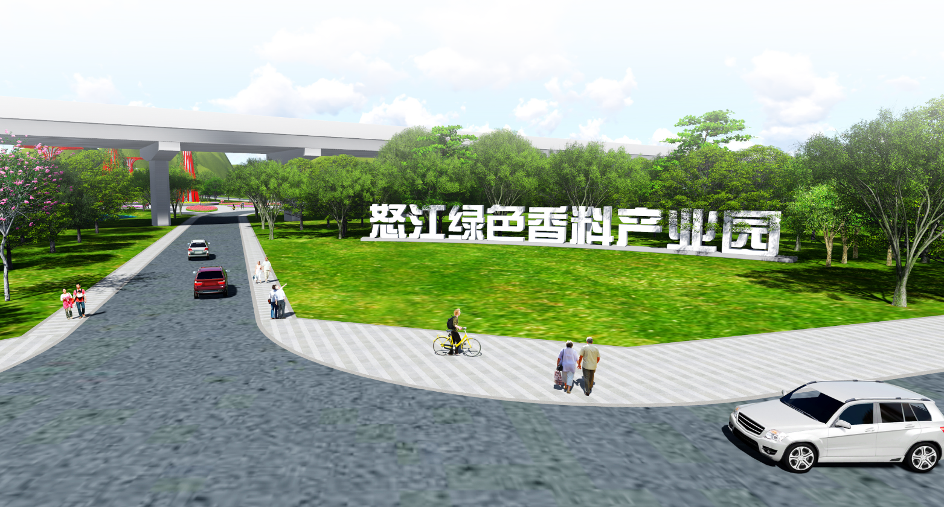
4.1 项目发展定位
结合怒江香料产业的的产业基础和资源禀赋，将香料加工作为怒江的主导产业和支柱产业，建设集生产、加工、贸易、展示、科普、研发等于一体的多功能香料香精产业示范区，打造：
香料产业集群的高地
香料产业人才聚集的高地
香文化传播的高地
怒江经济发展的重要平台与发展引擎

Slide 26
4.2 项目功能定位
打造集总部办公、生产研发、产业配套、创新孵化、人才服务、文化旅游六大功能为一体的产城人文深度融合的价值创新园区。
总部办公
生产研发
创新孵化
文化旅游
产业配套
人才服务
产、城、人、文深度融合的价值创新园区

Slide 27
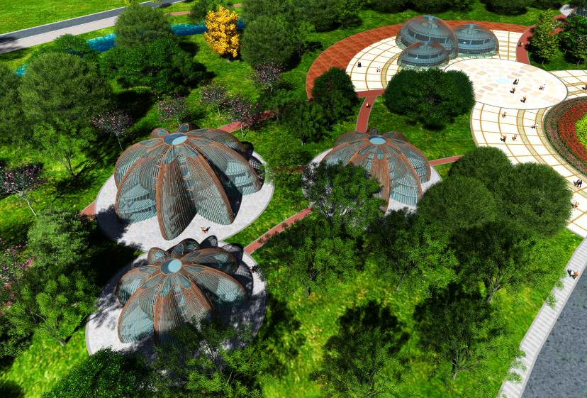
4.3 项目产业定位
坚持以企业发展为中心，引进1~2家国内或国际顶尖级的香精香料上市公司，省内香精香料龙头企业2~3家，培育地方有实力企业4~5家入驻园区；
开展草果、艳山姜、花椒、山胡椒（山苍子）等在食品、调味品、医药、日化等领域的精深加工产品研发，推进香料产业园做大做强，形成“洼地效应”和“虹吸效应”。

Slide 28
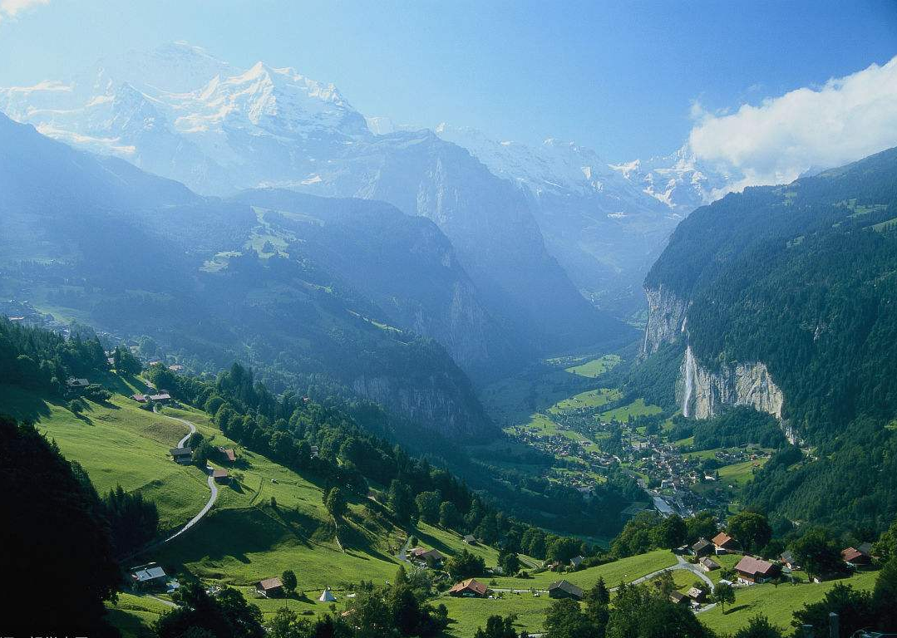
4.4 项目发展目标
通过规划措施将怒江香料产业从盈利率较低、产品技术含量低、企业发展级慢的现状提升为香料产业与科技研发、展览展示、商业贸易、旅游观光、酒店住宿、职业教育等相结合的复合产业之路，构建完整的产业链及外延产业，竭力打造怒江富民强州的新引擎，最终实现国内一流香料产业园区、国内唯一的高山峡谷香料产业园的建设目标。

Slide 29
5.1
5.2
5.4
5.4
5.5
项
目
规
划
布
局
项
目
功
能
分
区
项
目
建
设
内
容
项
目
选
址
项
目
建
设
规
模

Slide 30
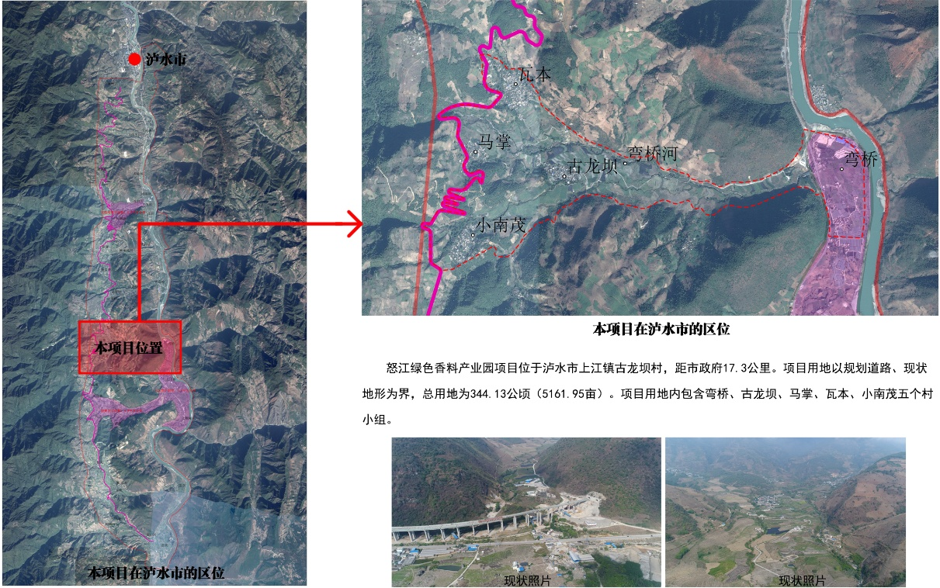
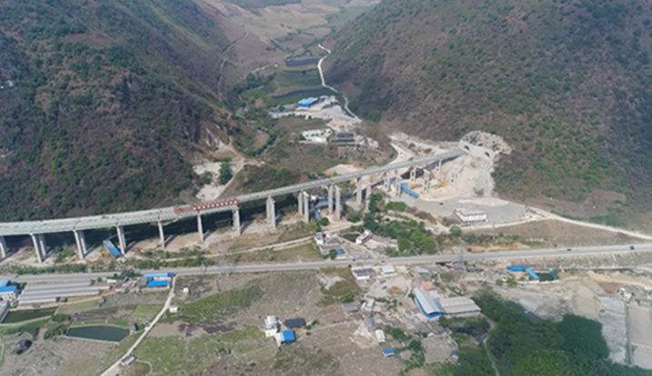
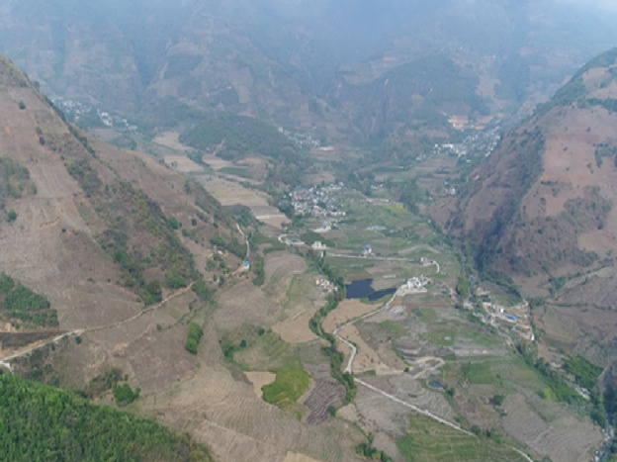
怒江绿色香料产业园项目位于泸水市上江镇古龙坝村，距市政府17.3公里。项目用地以规划道路、现状为界，总用地为344. 13公顷(5161.95亩)。项目用地内包含弯桥、古龙坝、马掌、瓦本、小南茂五个村小组。
5.1 项目区位条件

Slide 31
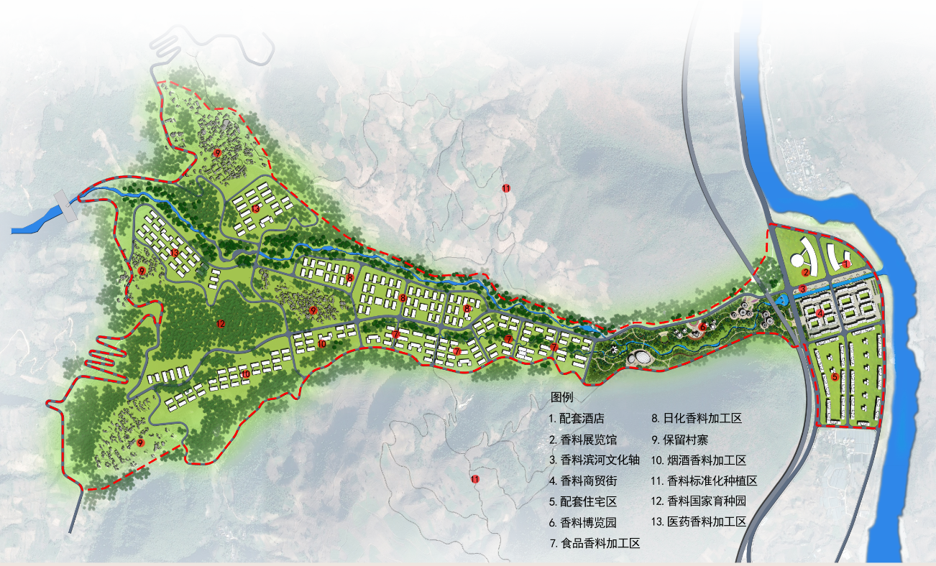
5.2 项目规划布局
怒江绿色香料产业园规划布局图

Slide 32
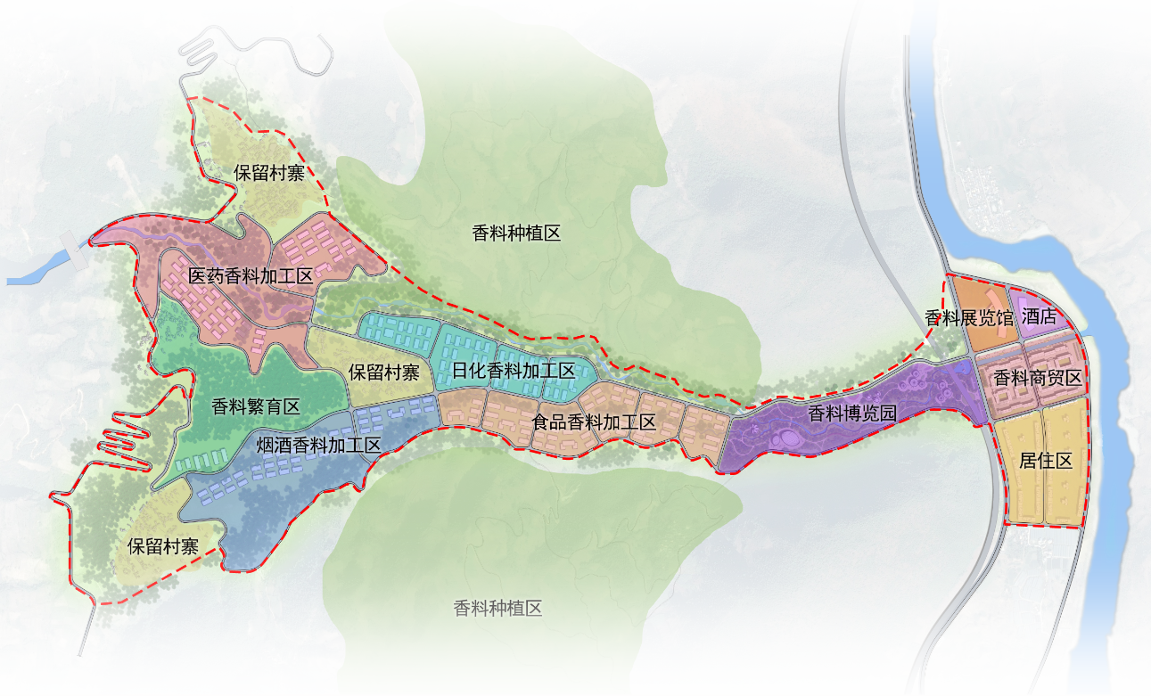
5.3 项目功能分区
怒江绿色香料产业园功能分区图

Slide 33
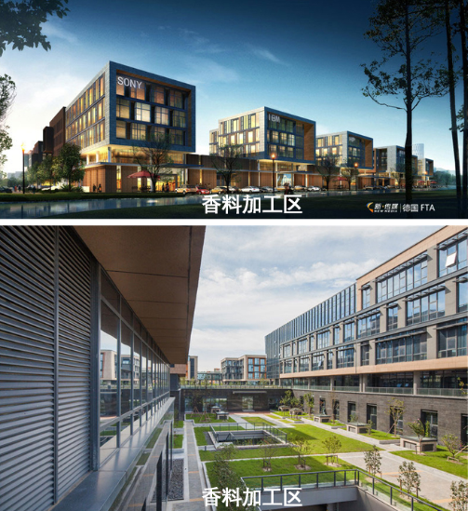
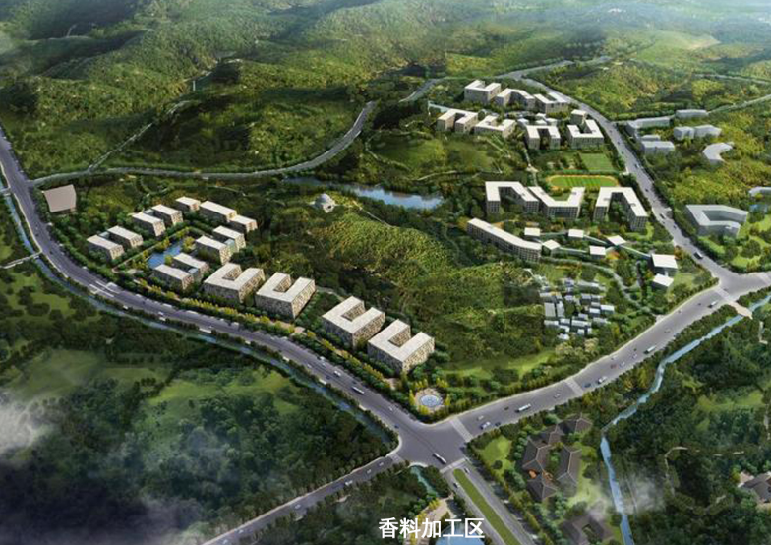
5.4 项目建设内容
1、香料加工区

Slide 34
5.4 项目建设内容
2、香料博览园

Slide 35
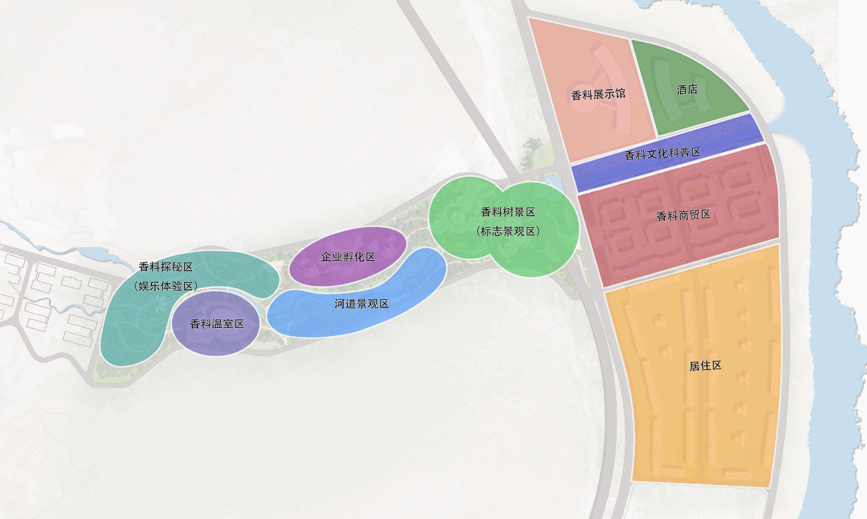
5.4 项目建设内容
2、香料博览园
香料博览园功能分区图

Slide 36
5.4 项目建设内容
2、香料博览园
（1）香料树景观区

Slide 37
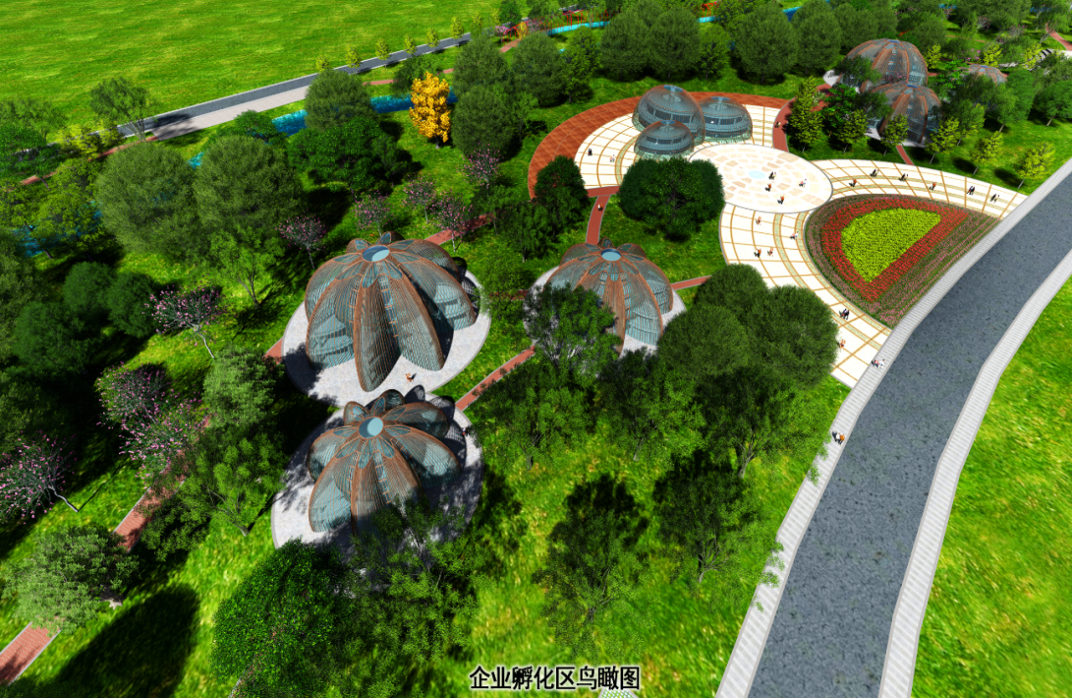
5.4 项目建设内容
2、香料博览园
（2）企业孵化区

Slide 38
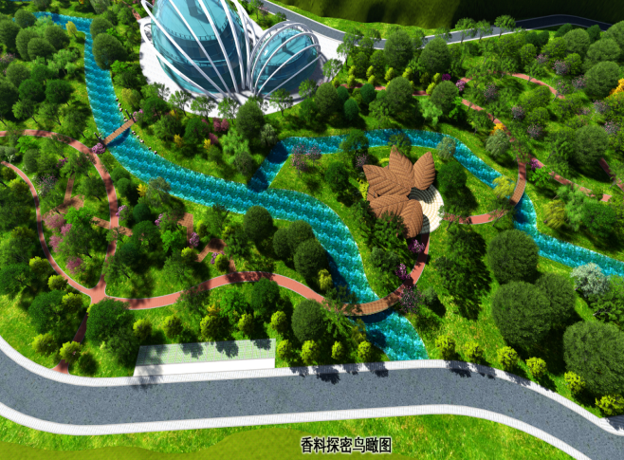
5.4 项目建设内容
2、香料博览园
（3）香料探秘区

Slide 39
5.4 项目建设内容
2、香料博览园
（4）香料温室区

Slide 40
5.4 项目建设内容
2、香料博览园
（5）河道景观区

Slide 41
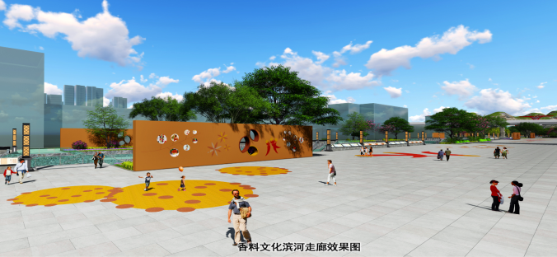
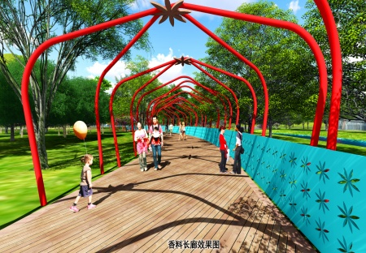
5.4 项目建设内容
2、香料博览园
（6）香料文化科普区

Slide 42
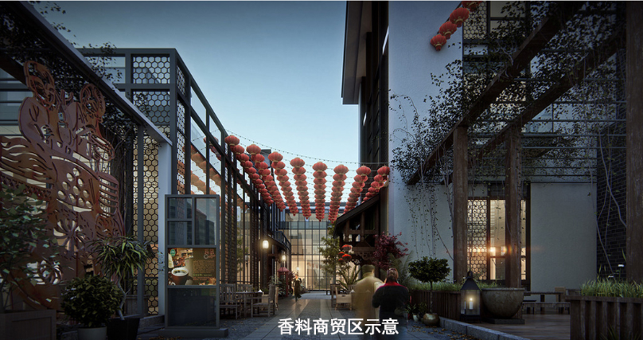
5.4 项目建设内容
3、香料商贸区

Slide 43
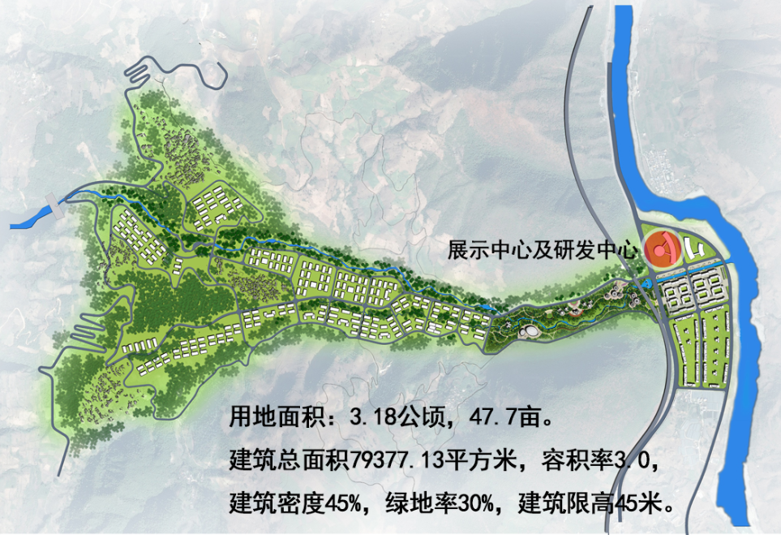
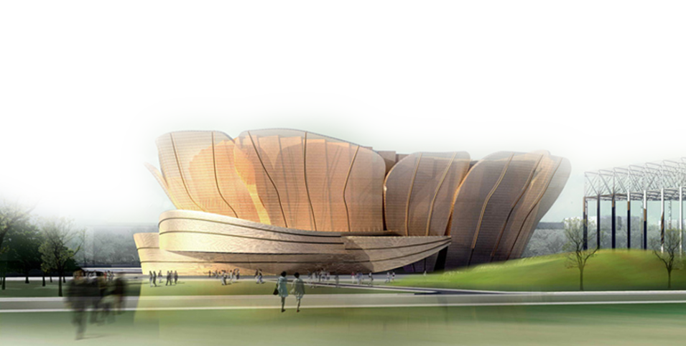
5.4 项目建设内容
4、展示中心及研发中心

Slide 44
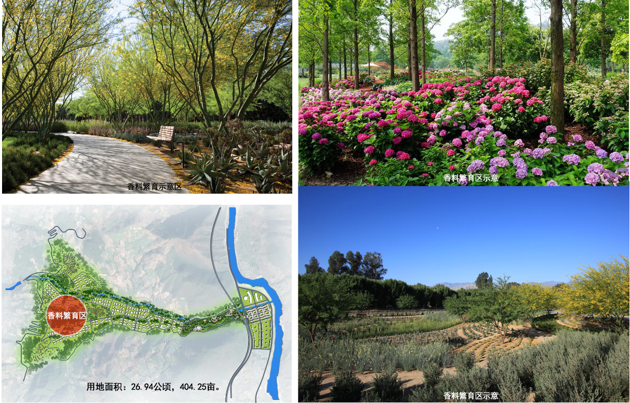
5.4 项目建设内容
5、香料繁育区
用地面积：26.94公顷，404.25亩。

Slide 45
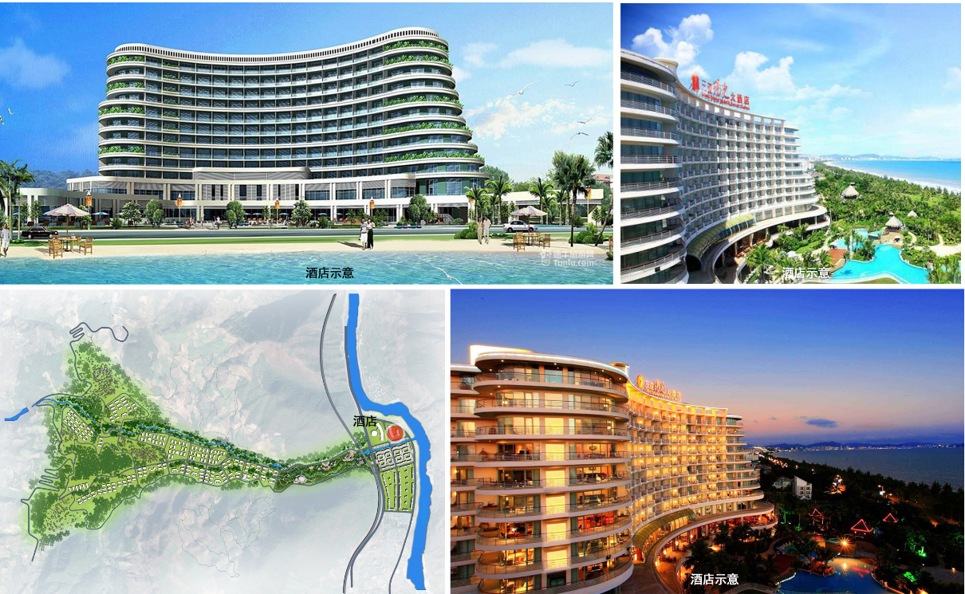
5.4 项目建设内容
6、酒店

Slide 46
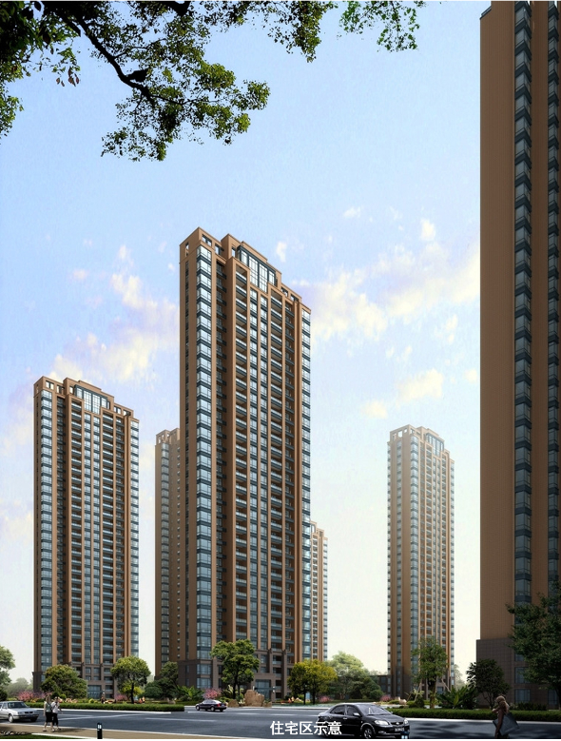
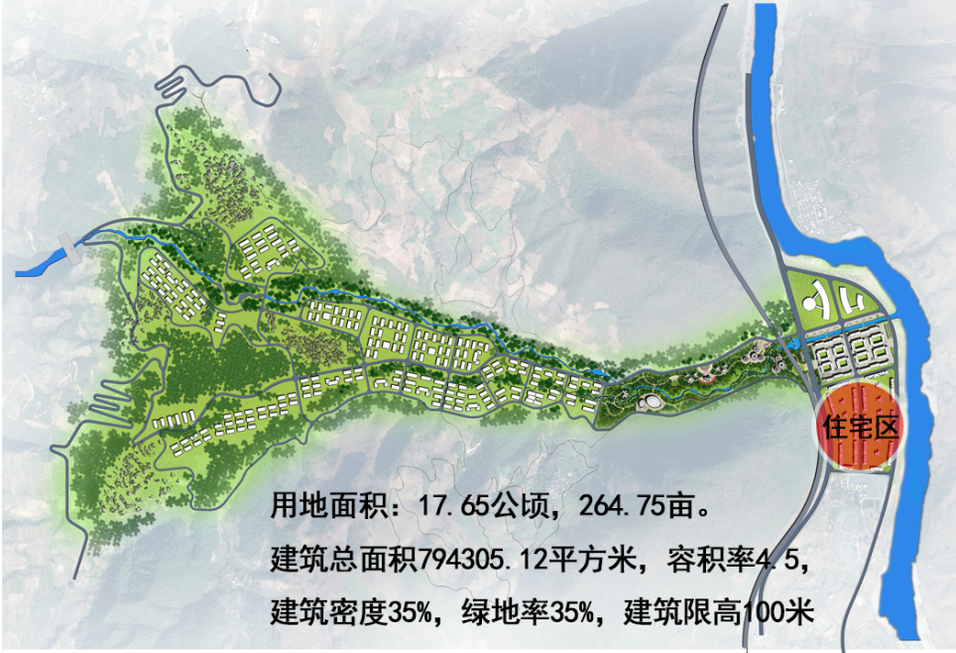
5.4 项目建设内容
7、住宅区

Slide 47
5.5 项目建设规模
项目规划总用地面积344.13公顷，其中净用地面积312.45公顷，总建筑面积3448774.48平方米，约344.88万平方米。
项目建设经济技术指标一览表
序号 | 项目名称 | 用地面积（公顷） | 建筑面积 （平方米） | 容积率 | 建筑密度 | 建筑限高 | 绿地率
1 | 酒店 | 3.18 | 274396.08 | 4.5 | 45% | 100m | 25%
2 | 香料商贸区 | 10.06 | 352149.76 | 3.5 | 60% | 50m | 25%
3 | 香料展览馆 | 6.10 | 79377.13 | 2.5 | 30% | 24m | 35%
4 | 住宅区 | 17.65 | 794305.12 | 4.5 | 35% | 100m | 35%
5 | 香料加工区 | 81.50 | 1629904.09 | 2.0 | 60% | 24m | 15%
6 | 香料博览园 | 17.08 | 51247.17 | 0.3 | 6% | 36m | 75%
7 | 香料文化科普区 | 33.48 | 0.00 | -- | -- | -- | --
8 | 道路与交通用地 | 31.68 | -- | -- | -- | -- | --
9 | 保留村寨 | 53.68 | 267395.14 | 0.5 | 22% | 12m | 45%
10 | 水域 | 6.55 | 0.00 | -- | -- | -- | --
11 | 农林用地（含香料繁育区） | 83.38 | 0.00 | -- | -- | -- | --
12 | 总用地面积 | 344.13 | 3448774.48 | -- | -- | -- | --

Slide 48
6.1
6.2
6.3
6.4
项
目
投
资
测
算
项
目
招
商
合
作
模
式
项
目
盈
利
模
式
项
目
效
益
分
析

Slide 49
6.1 项目投资测算
项目预算总投资59.18亿元。
本项目投资测算
序号 | 项目名称 |  | 估算造价（万元） | 备注
一 | 土地费用 |  | 58713.02 | 此价格仅供参考，以实际招拍挂价格为准
二 | 工程建设费 |  | 428764.03
1 | 其中 | 酒店 | 41159.41
2 |  | 香料商贸区 | 52822.46
3 |  | 香料展览馆 | 11906.57
4 |  | 住宅区 | 119145.77
5 |  | 香料加工区 | 195588.49
6 |  | 香料博览园 | 7687.08
7 |  | 香料文化科普区 | 50
8 |  | 香料繁育区 | 404.25
三 | 室外配套工程 |  | 12862.92 | (二)×3%
四 | 工程其他费 |  | 35330.16 | (二+三)×8%
五 | 不可预见费 |  | 23847.86 | (二+三+四)×5%
六 | 流动资金 |  | 32300
七 | 估算总值 |  | 591817.98 | 一+二+三+四+五+六
注：项目净用地面积312.45公顷，其中流转农林用地83.38公顷，剩余用地229.07公顷；
其中：229.07公顷按17万元/亩计，需土地费用58412.85万元；
农林用地83.38公顷，租期为30年，每亩租金约800元/亩，首付3年租金，约300.17万元。

Slide 50
6.2 项目招商合作模式
园区基础设施（三通一平）工作可由政府进行投资建设，客商按照国家有关规定，可通过产业地产整体开发、厂房代建、招拍挂土地自建等方式入住园区。
香料产业园整体开发
厂房代建
招拍挂土地自建
产业地产开发商打包整体开发建设怒江绿色香料产业园。
产业投资商可采用定制厂房形式，由园区先行代建厂房、企业先租赁后回购。
拟由企业招拍挂园区土地，再由企业自行建设厂房。

Slide 51
6.3 项目盈利模式
标准厂房租售
商住物业租售
主要为香料加工区租售：1、标准厂房出租；2、定制厂房出售
包括香料商贸街、住宅区的租售
旅游服务收益
包括食宿类、体验类、科普类、娱乐类项目收入

Slide 52
6.4 项目效益分析
预计项目投资回收期为10年，效益可观。
本项目效益分析
项目类别 |  | 第1年 | 第2年 | 第3年 | 第4年 | 第5年 | 第6年 | 第7年 | 第8年 | 第9年 | 第10年
旅游服务收入 |  | 0 | 0 | 0 | 6000 | 6600 | 7260 | 7986 | 8784.6 | 9663.06 | 10629.37
标准厂房租售 | 出租 | 0 | 0 | 4320 | 7200 | 9070.56 | 9070.56 | 9070.56 | 9070.56 | 9070.56 | 9070.56
 | 出售 | 0 | 0 | 60000 | 90000 | 90000 | 60000 | 0 | 0 | 0 | 0
商住物业租售 | 出租 | 0 | 0 | 0 | 0 | 0 | 1800 | 5479.2 | 5479.2 | 5479.2 | 5479.2
 | 出售 | 0 | 0 | 0 | 0 | 0 | 50000 | 50000 | 117720 | 80000 | 156000
总收益 |  | 0 | 0 | 64320 | 103200 | 105670.6 | 128130.6 | 72535.76 | 141054.4 | 104212.8 | 181179.13
当年运营成本 |  | 0 | 0 | 19296 | 30960 | 31701.17 | 38439.17 | 21760.73 | 42316.31 | 31263.85 | 54353.74
当年净利润 |  | 0 | 0 | 45024 | 72240 | 73969.39 | 89691.39 | 50775.03 | 98738.05 | 72948.97 | 126825.39
累计实现利润 |  | 0 | 0 | 45024 | 117264 | 191233.4 | 280924.8 | 331699.8 | 430437.9 | 503386.8 | 630212.23
注：1、据估算，该项目运营第1年接待游客数将达到20万人次，人均消费300元，后面年旅游收入按每年10%的增长速度计算；
2、标准厂房总面积1629904.09平米，其中出租62.99万平米，按12元/平米/月计，出售100万平米，按3000元/平米计；
3、商住区总面积114.65万平米，其中商贸区出租15.22万平米，按30元/平米/月计，出售20万平米，按5000元/平米/月计；住宅区全部出售，按4000元/平米计。
4、当年运营成本按当年收入的30%计算。

Slide 53
Welcome to Invest in Yunnan
联系单位：怒江傈僳族自治州
联系地址：泸水市工业信息化和商务局
联 系 人：谢大华
联系电话：0886-3621241 13988689288
传 真：0886-3621241
电子邮件：2625113809@qq.com

